Slide 1

大瞬科技-C轮股权融资项目
高端PMIC项目投决汇报
XINSHUO CAPITAL CO.,LTD

Slide 2
目录
项目摘要
公司分析
行业分析
交易结构
估值分析
财务预测及回报分析
投资因素
商业尽调
意见和建议

Slide 3

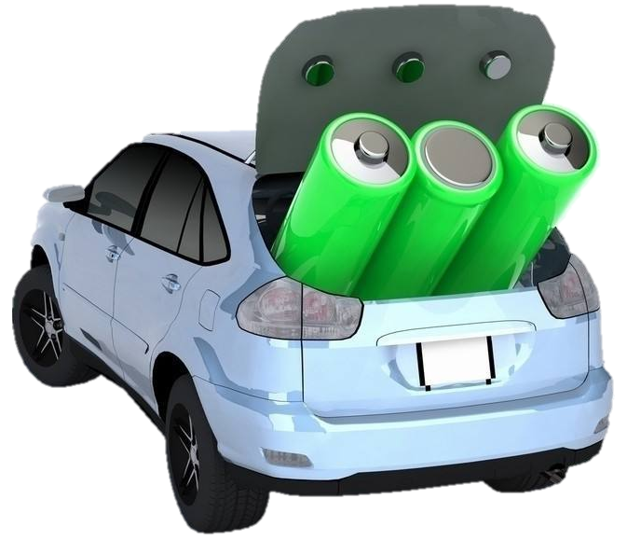
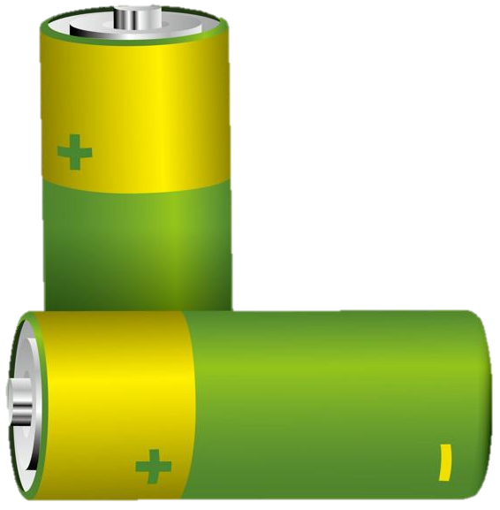


一、项目摘要|项目基本情况
北京大瞬科技有限公司—--O2Micro笔电&智能手机产品线 + 充电宝&共享单车&TWS产品线
大瞬科技成立于2013年，前身是东莞星空之南、东莞大瞬科技。
2020年5月，公司承接购买美国纳斯达克上市公司O2Micro(OIIM.O)的智能手机、笔电业务（单/双串电池管理芯片），并变更为北京大瞬科技，总部迁至北京市。
专注高端电源管理芯片的设计研发；量产出货产品包括手机快充Charge Pump、E-Marker、 DC/DC电源管理芯片、电池充电芯片、 BLE蓝牙芯片5个系列，广泛应用于手机、TWS、笔记本电脑等消费电子领域。
本轮融资为C轮融资，拟融资1亿元，投前估值为9.2亿元。MTM投资1亿元。承诺2024.6.30前IPO，否则8%单利回购。
未来计划2023年第一季度按照2020年-2022年财务数据进行科创板申报。
+
Notes:
大瞬科技的大瞬科技专注高端电源管理芯片的设计研发，产品包括手机快充Charge Pump、E-Marker、DC/DC电源管理芯片、电池充电芯片等，广泛应用于手机、PC、TWS、充电宝、共享单车5大应用领域。
前身是前凹凸员工设立的东莞星空之南，公司当时主要做GPS芯片研发，规模较小，2019年收入为0。
2020年5月，公司购买承接美国纳斯达克上市公司O2Micro(OIIM.O)的单/双串电池管理芯片业务，也就是笔记本电脑和智能手机业务，在上市公司里面是亏损的，上市公司召开董事会砍掉这两块业务，并将相关人员裁撤；承接之后并变更为北京大瞬科技有限公司，总部迁至北京市。
中间的图可以的看到，大瞬科技的人员规模等于把凹凸中国2/5的人给切出来了。留下来的业务做三串及以上的电池管理，比如电动车、电动工具等，还有老的背光驱动业务；大瞬这边主要做单/双串的笔电和智能手机等消费领域，当然也是国内成长性最高的市场。
本轮融资为C轮融资。投前估值9.2亿元。MTM采用独家投资的方式进行本轮投资。公司计划2023年申报科创板。

Slide 4

二、公司分析|股权结构
公司股权结构
股东共计10名，分别为公司法人代表唐晓、9个持股平台（高管持股平台、员工持股平台）。
控股股东、实际控制人情况
实际控制人/董事长张立业合计控制大瞬科技37.93%的股权；
股东权利义务情况
努力争取一个董事席位；
董事长
电源事业部轮值CEO
张立业
黄浩程
85%
15%
CTO
Trasimene International
陈之翔
90%
10%
科摩克若顾问有限公司
36.95%
100.00%
员工持股平台
总经理
宁波大瞬
唐晓
福建
汉翊宣科
北京
铂爵
宁波
慧工信息
福建
汉里霸
宁波
葡拉达
宁波
达欧金
福建
魁斯特
宁波
涿工信息
36.95%
14.39%
12.63%
7.69%
6.64%
5.30%
5.13%
4.97%
4.80%
1.51%
北京大瞬科技有限公司
Notes:
公司股东主要分为公司的高管团队、员工持股，境内、境外持股平台都有。股权结构上，公司实际控制人是董事长张立业，合计控制大瞬科技37.93%的股权。
董事长张立业今年62岁，1982年毕业于台湾大学法律系，从事知识产权法律业务30多年，曾担任是O2Micro凹凸科技的常年法律顾问。
和其他国内设计企业不同的是，公司目前现在阶段晶圆资源和客户资源较为稳定，产品也非常成熟并已经导入大客户进入量产阶段，本轮融资主要目的是业绩拉升需要晶圆备货资金的支持，另外在上市方面得到国内知名产业资本的资源支持。
总经理唐晓作为实际业务运营管理者，合计持有25.06%的股份；除了4个员工持股平台，合计持有20.20%，其余为公司高管持股平台；

Slide 5
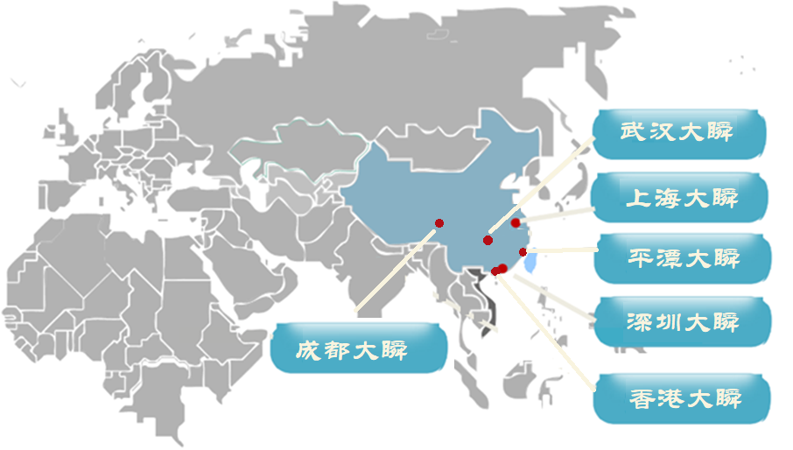

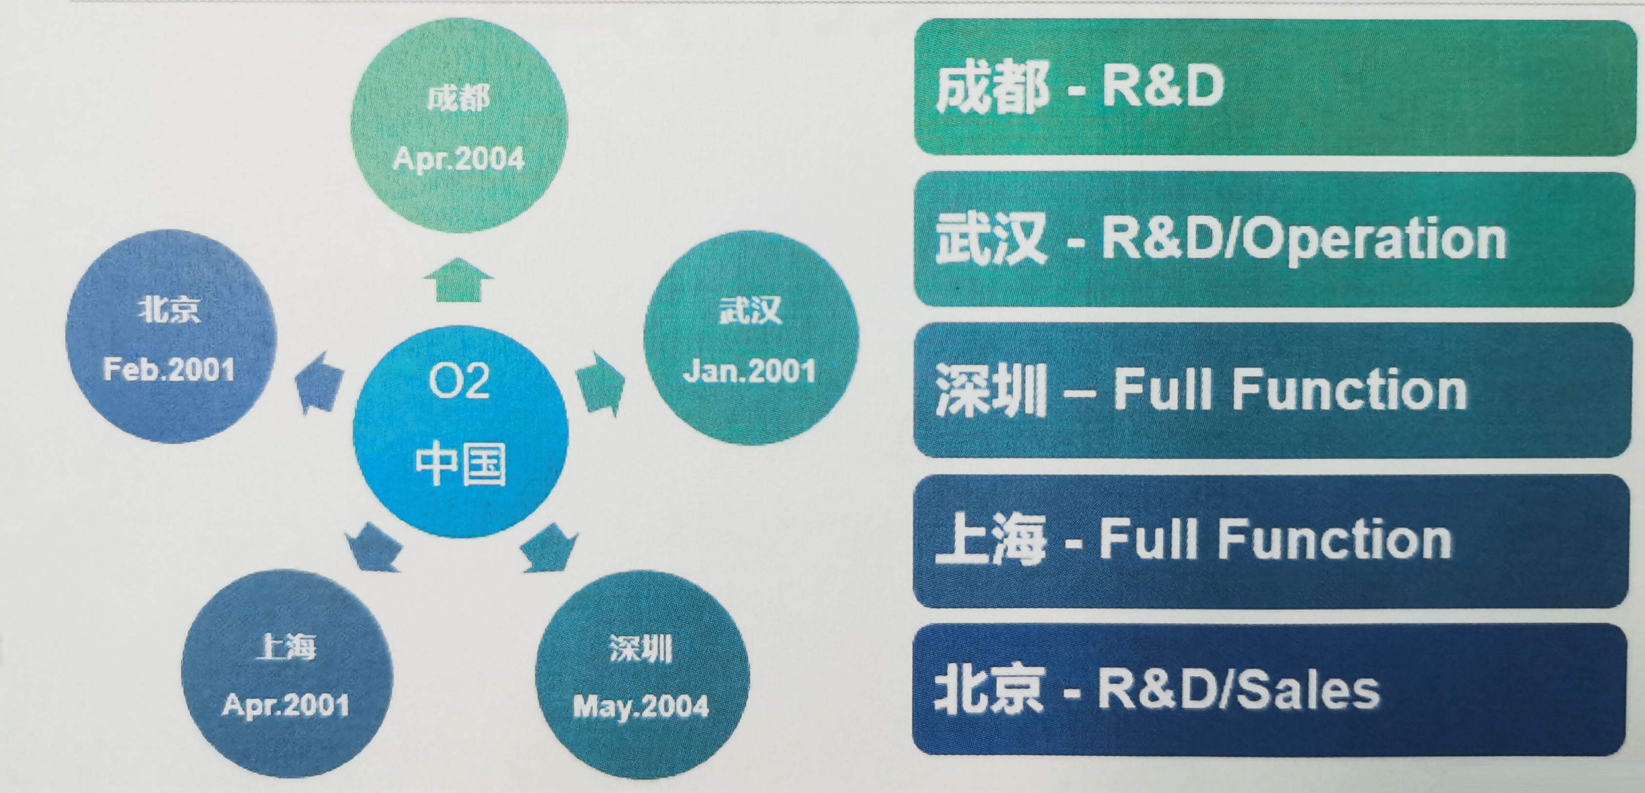
二、公司分析|组织结构
员工情况
截至2021年4月底，公司共有70名在册员工，分布在上海、武汉、成都、深圳、平潭、香港6地。
分布
上海8人、武汉15人、成都29人、深圳17人、平潭5人、香港3人。
目前公司员工中，研发部门57人，占比81%，市场营销部门4人，生产运作及品质保证部门4人，综合管理部门5人。
北京总部
★
北京大瞬
上海
武汉
成都
深圳
香港
平潭
8人 15人 29人 17人 5人 3人
Notes:
截至2021年4月底，公司一共有70名员工，分布在上海、武汉、成都、深圳、平潭、香港6地。其中上海8人、武汉15人、成都29人、深圳17人、平潭5人、香港3人。
为了保持研发人才及团队的完整度，武汉和成都研发人员从凹凸科技出来之后就地组建研发中心，目前也是公司的主要研发力量。
公司研发部门人员57人，占比81%，其中硕士以上学历者占大多数。
后续我们进驻公司董事会之后，将和企业进行临港、张家港等落地政策的宣传。

Slide 6
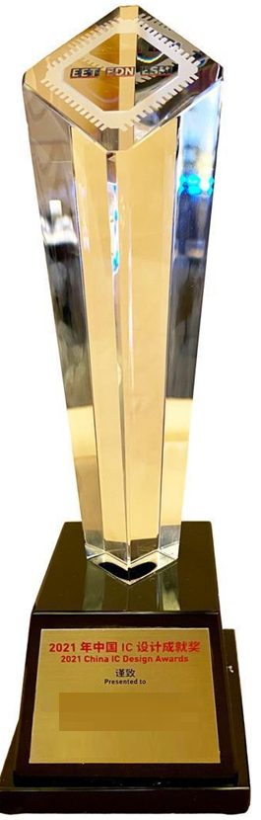
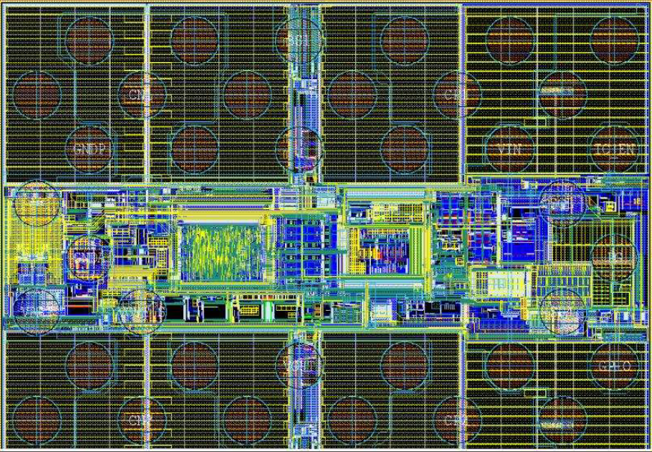
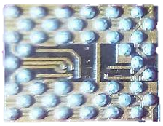
二、公司分析|专利资质
荣誉资质
2021年3月，公司荣获“年度中国潜力IC设计公司”中国IC设计成就奖。
专利情况
拥有14项专利，包括11项发明授权专利，3项发明公布专利，其中10个专利属地在中国，4个专利属地在美国。
核心技术
高电流技术、高效率降压变换、高精度电流控制等核心技术；
98%极高的转换效率的切换型架构Charge Pump芯片技术；
具有高精度控制的预充电、恒流充电、恒压充电以及涓流充电技术。
Charge Pump(电荷泵)真实线路图
Notes:
3月在上海举办的2021中国IC领袖峰会上，公司荣获“年度中国潜力IC设计公司”中国IC设计成就奖。
专利方面，公司拥有拥有14项专利，包括11项发明授权专利，3项发明公布专利，其中10个专利属地在中国，4个专利属地在美国。
公司拥有高电流技术、高效率降压变换、高精度电流控制等核心技术，98%极高的转换效率的切换型架构Charge Pump芯片技术获得OPPO的认可并量产出货，也是目前可以大规模量产并于TI、dialog抗衡的全球仅有的3款芯片之一。
下面的电路图可以看到公司的Charge Pump芯片版图极其紧凑，电容电路部分也清晰可见。我们也对该技术的门槛，访谈了几个业内专家，韦尔股份的电源团队2-3年前打算开发电荷泵，打开电荷泵产品反向研究了几个月，放弃了。目前国内也没有其他团队能大规模量产出货。芯片采购晶圆级WLCSP封装，封装难度系数也比较高。Die很难缩小、封装成本也没有下降空间，未来2-3年不存在cost-down空间。
高精密度电量计也打破欧美垄断，全球领先的共享单车充电芯片的弱光充电性能也做到极致，产品在桥底暗光也能实现充电，受到客户的青睐，市占率在60%以上。

Slide 7
二、公司分析|组织结构|高管团队
张立业，董事长，毕业于台湾大学法律系，1988年至今担任台湾地区执业律师，熟悉知识产权方面的法律，为多家微电子、生物科技企业提供法律顾问及诉讼服务，并曾担任是O2Micro凹凸科技的常年法律顾问。
唐晓，总经理/法定代表人，毕业于东华大学行政管理专业，上海交通大学凯原法学院，2004年7月至2020年2月任职于O2Micro，曾担任行政经理、凹凸科技（中国）有限公司总经理等职务；拥有15余年公司内部控制、流程规划，财务、法务、投资以及公司治理相关经验；熟悉公司发展不同阶段的管控重点；在公司建立、投资评审、股权管理、员工持股管理方面均具有丰富经验。
陈之翔Richael，CTO，毕业于美国德州大学电子硕士，在半导体设计以及工程领域拥有35年以上的经验，曾在O2Micro担任CTO、并曾在英飞凌、CISCO、S3、LSI等科技公司从事模拟混合信号芯片设计和系统研发，拥有数个国际专利。
刘志国，轮值CEO，硕士毕业于西安交通大学电力电子专业；2005年至2020年任职于O2Micro，先后担任电源芯片产品的研发及测试工程师、研发经理、副总经理等职位，成功主导公司业界第一款直通充电方案并在DELL笔记本电脑量产，并领导团队研发业界领先的太阳能充电芯片（在共享单车领域占有率接近7成）。在O2Micro工作期间，刘志国在芯片设计工程、高压低压电池管理和CPU DC/DC架构设计方面拥有多项世界专利；长期担任资深管理职位，在销售团队管理、大客户及代理商管控上成绩斐然。
黄浩程Gerry Huang，电源事业部轮值CEO，毕业于中国台湾亚东科技大学，MBA在读；2003年9月至2020年5月任职于O2Micro，曾担任O2Micro Power事业部技术总监；具有21年的电源管理芯片的定义、研发、测试及量产经验；在研发团队管理、新产品规划及量产、品控运营等各环节的管控上有着独到的见解及数十亿颗芯片成功热销案例；拥有多项电源管理IC国内外专利。
李雅婷，单车事业部负责人，华中科技大学MBA，2009年至2010年4月任职于O2Micro；在初创团队组建、项目预研、立项规划、项目开发过程控制及管理上具备卓越的协调与宏观把控能力；带领团队开发作品曾赢获美国CES创新大奖。并有内部多项专利，外部取得市场GPS顶级客户。擅长团队战略制定，精通运营管理。
芯片设计+产品品质，互补性强。
产能→技术→产品→方案→客户
Notes:
董事长张立业，毕业于台湾大学法律系，1988年至今担任台湾地区电子、半导体等行业知识产权执业律师，曾长期担任O2Micro凹凸科技的常年法律顾问，在台湾半导体圈和政商界比较有资源，根据访谈和调研，台积电的副法务长是关系很好大学同学、UMC联电高层私教很好。在大瞬承接上市公司产品线业务剥离时做了详细的规划和谨慎专业的处理，还在产能和资金上给予北京大瞬实际业务运营的支持。
公司的总经理唐晓，任职于凹凸科技15年时间，并曾担任凹凸科技中国公司总经理；在公司治理、财务、法务等具有丰富的经验。离开凹凸之前，担任手机产品线的经理。
公司CTO陈之翔，研发VP，毕业于美国德州大学电子硕士，在半导体设计以及工程领域拥有35年以上的经验，在英飞凌、CISCO、S3、LSI等科技公司从事模拟混合信号芯片设计和系统研发，也曾担任凹凸科技的CTO，拥有数个国际专利。目前重要的职责是，在前沿技术上，成为大瞬的引擎，根据产品定义、找到对的合适Foundry和前沿技术路线，把事情做对做快。
公司的轮值主席刘志国，负责公司的电源产品线研发。在凹凸科技任职15年时间，先后担任电源芯片产品的研发及测试工程师、研发经理、副总经理等职位，成功主导公司业界第一款直通充电方案并在DELL笔记本电脑量产，并领导团队研发业界领先的太阳能充电芯片（在共享单车领域占有率接近7成）。在芯片设计工程、高压低压电池管理和CPU DC/DC架构设计方面拥有多项世界专利。
台湾的黄浩程，任职于凹凸科技近17年时间，曾担任O2Micro 电源事业部技术总监，具有21年的电源管理芯片的定义、研发、测试及量产经验，在量产、品控上有独到见解，数十颗芯片成功热销案例，拥有多项电源管理IC国内外专利。
单车事业部负责人李雅婷，任职凹凸11年时间，项目开发经验丰富，曾获得美国CES创新大奖等，擅长团队战略制定、精通运营管理。
公司的核心技术团队从产能到技术到产品到品控都具有丰富的国际化经验，在高端电源领域具有超高品质的超过30亿颗芯片的完美交付记录。团队的互补性和完整性很强。

Slide 8
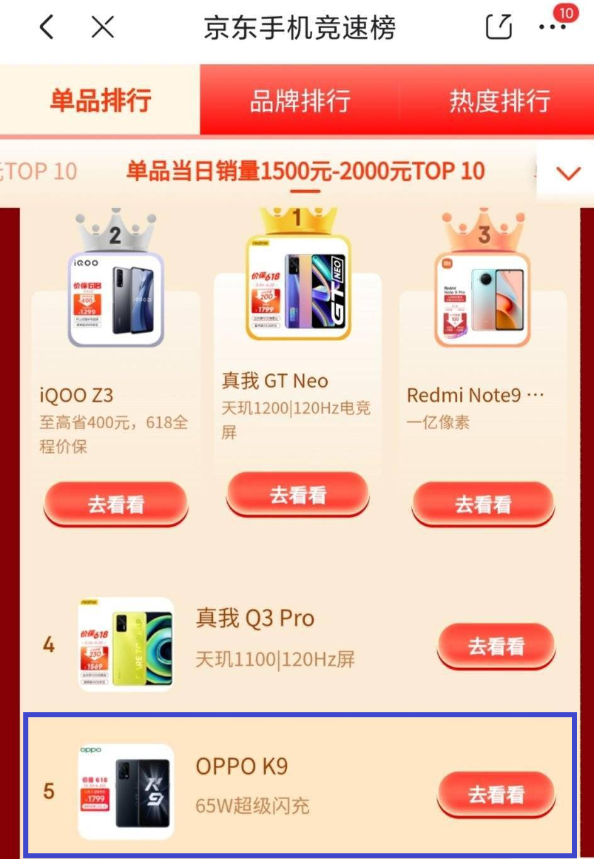
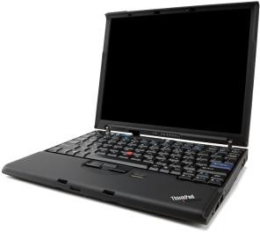
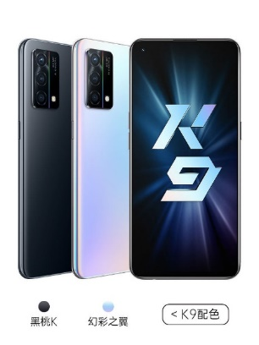
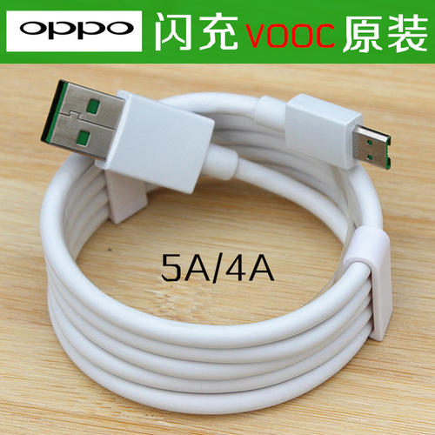
二、公司分析|公司基本情况|产品线
产品分类
高端手机快充芯片+高精度电量计、笔电DC/DC转换芯片、共享单车充电芯片、TWS耳机充电芯片和高精度GPS/BD3定位芯片模组。
主要应用领域
高端手机、高端充电宝、共享单车、TWS、笔记本电脑等。
序号 | 芯片产品 | 芯片架构
1 | 高端手机快充IC | 切换型架构充电方案
2 | 精准电量计IC
3 | 手机系统端Charge Pump | 极高转换效率98%
4 | 专用单/多节锂电池保护IC
5 | 笔电DC/DC | 高效，大负载
6 | 笔电Charger | 切换型架构充电方案
7 | 中国芯平台DC/DC
8 | 中国芯平台Charger | 切换型架构充电方案
9 | 太阳能电池充电IC
10 | 单频亚米级GPS定位芯片※
11 | BLE车用芯片（汽车&单车）
12 | BLE 智能AI MESH IC
13 | TWS充电IC | 线性充电方案主流
14 | 充电宝充电IC | 切换型架构充电方案
15 | Buck-boost升降压充电IC | 切换型架构充电方案
Notes:
公司的高端充电芯片主要应用在旗舰手机、高端充电宝、共享单车、笔记本电脑上，E-marker标签芯片主要用在OPPO等闪充线上。
公司的Charge Pump是针对OPPO方案打造的SD77313芯片，目前是全球大规模量产出货的唯一可以和dialog的DA9313这款芯片竞争的产品，也是唯二的后置电荷泵芯片之一。在313的基础上，去掉高效率、小电流的精细工作模式电路模块，降维推出SD77316前置电荷泵芯片；预计年底量产将实现对TI的BQ25970的pin2pin，316量产后将大量使用在小米、vivo中高端手机上。
Buck芯片具有高电流技术指标，具有高效率降压变换、高精度电流控制、提供更快的充电速度，其中SD77141T在酷派、步步高平板电脑等大量出货，SD7605C在道格BL5000手机、道格BL7000手机等大量出货。在给小米开发的SD77060双串电池包括芯片年下个月实现上量阶段。
E-Marker电子标签芯片可以实现充电线材承载高达5A的大电流及最高100W的大功率充电。公司主要产品型号包括SD77007，也是国内最早一批通过USB-IF USB4认证的E-Marker芯片。

Slide 9
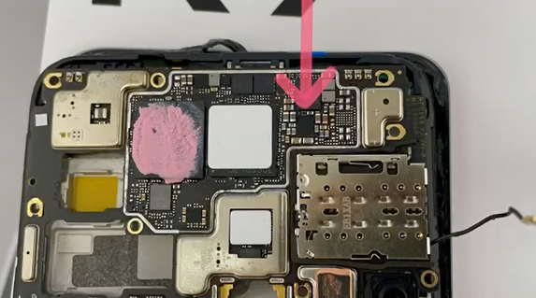
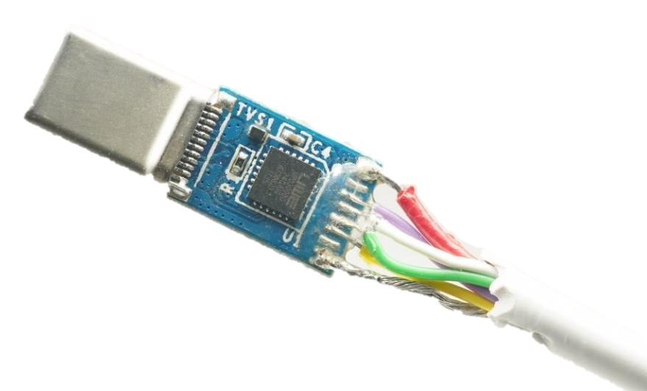
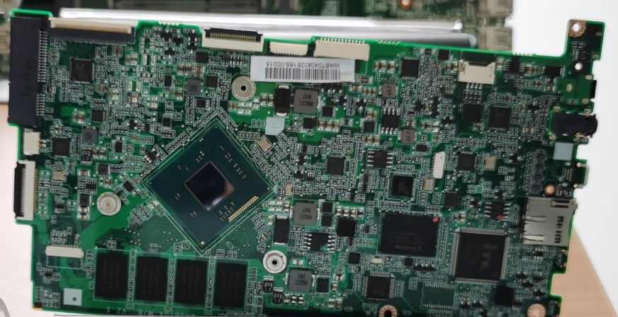
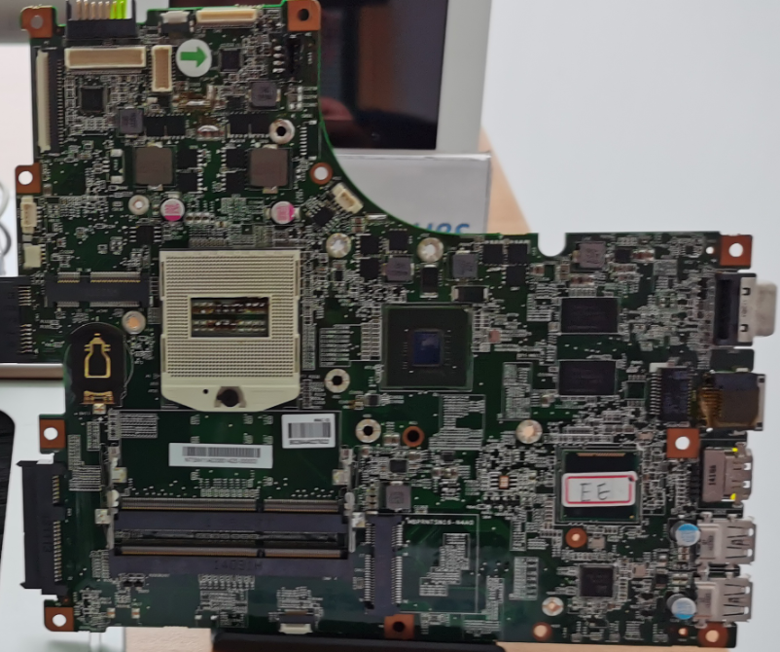
二、公司分析|公司基本情况|产品线
应用领域
主力销售产品为电荷泵芯片和E-Marker芯片，占比销售额50%以上。
笔电产品：HP、Acer CPU core锂电池充电方案；
双串电池充电芯片：小米等。
OPPO旗舰手机K9：SD77313。
OPPO闪充线：SD77007。
HP notebook：CPU core power+3Cell锂电池充电芯片方案，即OZ8296+OZ8660组合。
Acer notebook：CPU core power+3Cell锂电池充电芯片方案，即OZ8127+OZ8660组合。
Notes:
主力销售产品为电荷泵芯片和E-Marker芯片，占比销售额50%以上。
左边是刚才提到的电荷泵芯片，一颗近5块多人民币。目前公司的后置电荷泵芯片SD77313主要用在OPPO的中端旗舰机K9上，作为中端旗舰新标杆，K9支持65W快充；年底出来的前置电荷泵芯片将全面覆盖市面所有快充方案；30W以上的快充手机至少1颗；100W的手机至少2-4颗；
右边是E-Marker标签芯片，一颗3毛5人民币。公司的E-Marker芯片，开发历程，OPPO最开始找的珠海的瑞芯微，大瞬比它做得快，就目前全部独占OPPO的E-Marker芯片市场份额。当然这个量很大，预计单颗芯片今年能出1.35亿颗。
下图是笔电的产品图，在HP和华硕在稳定出货，目前在PC tier1出货还基本都是欧美品牌，国产芯片几乎没有身影。目前公司买断了上市公司笔电产品线的设计文档、测试流程、流片版图等所有各种IP的2年时间；目前公司也在自有产品型号的切换过程中；相关产品也在和龙芯等国产CPU厂商合作，自有品牌和客户切换同步进行。

Slide 10
二、公司分析|公司基本情况|商业模式
生产模式：Fabless
  经典Fabless模式，韩国东部高科、无锡华润上华、VIS等；
  以forecast以及订单为契约精神，通过拜访终端客户了解需求，排除代理商库存情况，合理制定forecast数据，并得到客户确认的金额额情况下，原厂开始备料流程。
  采购模式：
  晶圆资源：【下线】台湾世界先进平均1100片/月，韩国东部平均700片/月，华润上华3月30日-525片。
  封测资源：日月光、通富微电等。
  建立了自主的供应链采购体系；
  与O2Micro同等的服务条件，包括但不仅限于账期、交期、价格等内容。
  销售模式：
  行业模式：经销商/代理商销售为主，直销为辅的销售模式。
  大瞬特点：终端客户指定大瞬为芯片原厂，后续大瞬指定代理商发货；
  目前给代理商0账期。
Notes:
公司是经典的Fabless模式，在国内和国外均有流片。晶圆主要是在VIS世界先进、韩国东部、华润上华等。调研过程中发现，在今年产能最紧张的3-4月份，我们拿到比订单数据更靠谱的晶圆下线数据，公司半年的晶圆下线数据显示，台湾世界先进平均1100片/月，韩国东部平均700片/月，3月30日在下线525片。按一片万元左右的销售额简单估算，一个月1000多万的销售额问题不大。根据5月实现1000万的销售额，也验证了我们当初的判断。其他包括封测资源也拿到和凹凸科技一样的条件，企业在产业链的地位还是比较强势的。
订单方面，公司在手订单和项目充足，今年1.5亿营收问题不大。
销售模式上，终端客户指定大瞬为芯片原厂，后续大瞬指定代理商发货；企业产品和技术过硬，对代理商比较强势，0账期；后续进入董事会后，将建议企业做相应更适合国内国情的账期调整。

Slide 11







二、公司分析|公司基本情况|客户
终端客户
公司产品主要应用在高端手机、笔记本电脑、共享单车、TWS等：
手机终端客户主要为OPPO、vivo、酷派、小米等；手机ODM厂商包括：华勤、禾苗等。
笔记本终端厂商包括Acer、联想、广达电脑、松下、步步高等；（龙芯等也在导入）
直接客户
公司主要走代理商发货。
前五大代理商包括香港联烨电子、台湾丰艺电子、香港和弘信息、台湾千腾科技等境外代理商。
战略客户
OPPO、小米、vivo、华硕等；
Notes:
公司主要提供高端手机快充芯片、高精度电量计、笔电DC/DC转换芯片、共享单车充电芯片等，相关终端客户包括OPPO、小米、酷派、小米、vivo、联想、滴滴、美团、Acer、广达电脑、松下、步步高、华勤、禾苗等下游大客户。OPPO的导入开发周期是最长的。2-2.5年，vivo在2年时间，小米在1.5年，而且均要验厂，其余包括华勤等ODM厂商在1年时间。OPPO是要求最严格的，后续公司进入小米、vivo产业链实现量产更容易。在ODM领域，第一大厂商华勤等也实现量产出货；笔电方面，公司将一致保持大厂10%-20%的市场份额，比较稳定；目前也在开拓信创市场，“春晓”计划，和飞腾、龙芯、兆芯都在密切合作中，也在深度测试产品。
整体来看，公司手机和笔电产品对一线大厂实现量产和导入的几乎全面覆盖。

Slide 12

二、公司分析|公司基本情况|供应商
晶圆厂：VIS、韩国东部、华润上华等；
封测厂：超丰电子、通富微电子等。
晶圆渠道商：O2Micro International Limited
业务发展初期继续使用了凹凸科技的供应链，包括晶圆、封装和测试等，并向凹凸科技采购了一定量的PC类芯片。
预计2022年占比将快速下降。
封测渠道商：Dashun Technology Limited
大瞬通过其采购上市公司提供的操作和测试服务。
2021年1-4月
序号 | 供应商名称 | 采购内容 | 采购金额 | 占比（%）
1 | O2Micro International Limited | 芯片 | 2,197.29 | 61.07
2 | 超豐電子股份有限公司 | 封测 | 677.95 | 18.84
3 | DASHUN TECHNOLOGY LIMITED | 测试 | 334.54 | 9.3
4 | DB HITEK USA, INC. | 晶圆 | 155.17 | 4.31
5 | 其他 | 晶圆 | 233.29 | 6.48
合 计 |  |  | 3,598.24 | 100
2020年
序号 | 供应商名称 | 采购内容 | 采购金额 | 占比（%）
1 | O2Micro International Limited | 芯片 | 2,315.92 | 46.05
2 | 超豐電子股份有限公司 | 封测 | 1,541.70 | 30.66
3 | DASHUN TECHNOLOGY LIMITED | 测试 | 667.81 | 13.28
4 | 通富微电子股份有限公司 | 晶圆 | 321.87 | 6.4
5 | 其他 | 晶圆 | 181.56 | 3.61
合 计 |  |  | 5,028.87 | 100
Notes:
公司IC芯片的晶圆代工厂为韩国东部高科、世界先进VIS无锡华润上华等。公司在部分晶圆供应商端是VIP客户级别，得到供应商高层的高度重视。公司的封测供应商主要包括华天科技、通富微电、日月光等知名企业。
由于公司现有的业务产品线从上市公司承接时间不足1年，相关生产运营所需的上游封测厂资源仍部分沿用上市公司的渠道资源。公司也在逐渐建立独立的供应链资源。韩国东部、通富微电等已建立code并直接下单，后续直采比例将进一步加大，并完善独立自主的供应链。

Slide 13



二、公司分析|公司基本情况|供应商
VIS:
全球最大的8英寸纯晶圆代工商，拥有4座8英寸晶圆厂，2020年平均月产能约23万片。
2020年10月-2021年3月公司在世界先进累计投片数量为6,797片，平均每月在1100片，其中SD77313芯片平均630片/月。
DBH：
全球前十大芯片代工商之一，拥有两座晶圆代工厂。
2020年10月-2021年3月公司在东部高科的Fab2厂投片数量累计为4059片，平均每月在700片。主要用于WUBAI项目SD77007芯片（E-marker）的量产。
CSMC：
2021年3月30日公司在华润上华的投片数量为525片
主要用于笔电用电源管理OZ系列产品的量产。
序号 | Fab厂 | WIP时间 | 数量/片
1 | VIS | 20201001 | 734
2 |  | 20201119 | 1,866
3 |  | 20201201 | 1,568
4 |  | 20210101 | 969
5 |  | 20210328 | 1,659
6 | CSMC | 20210330 | 525
7 | DBH | 20201001 | 836
8 |  | 20201101 | 609
9 |  | 20201201 | 880
10 |  | 20210101 | 905
11 |  | 20210201 | 327
12 |  | 20210301 | 502
半年下线：11,380片
Notes:
公司4月份提供了半年之内3大晶圆供应商的下线数量数据。可以看到，公司在晶圆资源方面具有很强的优势。
在世界先进，2020年10月-2021年3月公司在世界先进累计投片数量为6,797片，平均每月在1100片，其中SD77313芯片平均630片/月。
在韩国东部，2020年10月-2021年3月公司在东部高科的Fab2厂投片数量累计为4059片，平均每月在700片。主要用于WUBAI项目SD77007芯片（E-marker）的量产。
在无锡华润上华，3月30日投片数量为525片。主要用于笔电用电源管理OZ系列产品的量产。
公司在晶圆如此紧张的行情下，还能一次500百以上的投片，公司也是东部等的VIP客户，目前也在可见公司在供应链上的资源优势和地位。

Slide 14
二、公司分析|历史财务数据分析|资产负债表
项目 | 2019/12/31 | 2020/12/31 | 2021/4/30
资 产：
货币资金 |  | 3450.08 | 1761.28
应收账款 |  | 182.65 | 719.96
预付账款 | 1.28 | 92.50 | 205.97
其他应收款 | 1.44 | 2.79 | 3.45
存货 | 0.00 | 1203.40 | 3204.97
其他流动资产 | 1.20 | 23.63 | 30.63
流动资产合计 | 3.92 | 4955.06 | 5926.26
固定资产 |  | 109.02 | 102.88
无形资产 |  | 97.50 | 94.17
非流动资产合计 |  | 206.52 | 197.05
资产总计 | 3.92 | 5161.58 | 6123.31
负债和所有者权益：
应付账款 |  | 1701.19 | 2200.68
合同负债 |  | 0.02 | 8.75
应付职工薪酬 |  | 239.04 | 83.77
应交税金 |  | 34.61 | 153.86
其他应付款 |  | 166.90 | 250.84
流动负债合计 | 1.18 | 2141.76 | 2697.90
实收资本 | 180.00 | 1341.96 | 1366.30
资本公积 |  | 3124.23 | 3709.89
其他综合收益 |  | -8.83 | -27.55
未分配利润 | -177.26 | -1437.54 | -1623.24
所有者权益合计 | 2.74 | 3019.83 | 3425.40
负债和所有者权益总计 | 3.92 | 5161.58 | 6123.31
净资产:2020年-2021年4月底净资产分别为3,019.83 万元和3,425.40万元；相应的资产负债率为40.44%和41.40%。公司近两年净资产快速增加，主要是2020年5月承接了上市公司的部分资产。
应收账款：沿用上市公司O2Micro的代理体系及供应链。公司一般要求代理商备货1个月的库存，几乎没有给到代理商账期，基本为现结模式。2019年、2020年末都没有应收票据。
存货：2020年底、2021年4月底的存货金额分别为1,203,40万元、3,204.97万元公司存货增加幅度较大；主要原因系客户需求增加，为缓减出货压力，后端已经启动加急备货方案。
Notes:
我们对公司历史财务数据进行分析，由于2019年及之前公司的资产总规模不超过100万元；2020年5月承接了上市公司的部分资产，净资产快速增加。2020年和2021年4月底净资产分别为3,019.83 万元和3,425.40万元；相应的资产负债率为40.44%和41.40%。初创型企业，资产负债率属于中等水平。
应收账款部分：公司获得了和凹凸科技同等的商务条件，公司一般要求代理商备货1个月的库存，几乎没有给到代理商账期，基本为现结模式。2018年、2019年、2020年末都没有应收票据。公司还是比较强势的，在代理商访谈中，也颇有微词。
公司2020年底、2021年4月底的存货金额分别为1,203,40万元、3,204.97万元，同比增长幅度较大；主要原因系客户需求增加，为缓减出货压力，后端已经启动加急备货方案。

Slide 15
二、公司分析|历史财务数据分析|利润表
营收：2020年全年团队实现营业收入3,700万元，其中1,200万元左右的营业收入留存在了上市公司，2020年审计的营收收入为2,600万元。
2021年1-4月营业收入为2,500万元，5月实现1,000万元，连续创下历史新高。
毛利率：2021年1-4月，整体业务53.87%。
手机产品线毛利率51%，共享单车62%，笔电59%。
净利：
利润得到快速释放，2020年亏损1,260万元；2021年1-4月份微亏185万元，5月份实现微盈。
管理费用：公司超过80%的员工为工程师，研发费用占比较大；相应地，公司管理人员数量较少，管理费用平均每年不超过500万元。
所得税：公司在香港设有子公司，采用香港16.5%的企业所得税进行缴纳。未来公司将积极进行高新技术企业的申请。
项 目 | 2020年 | 2021年1-4月
一、营业收入 | 2561.82 | 2498.02
减：营业成本 | 1548.22 | 1152.41
营业税金及附加 | 0.03 | -
销售费用 | 920.86 | 519.23
管理费用 | 353.13 | 146.97
研发费用 | 958.81 | 719.65
财务费用 | 2.12 | 0.49
加：信用减值损失（损失以“-”号填列） | -9.68 | -28.31
二、营业利润（亏损以“-”号填列） | -1231.03 | -69.04
加：营业外收入 | 0.07 | 0.38
减：营业外支出 | 2.60 | -
三、利润总额（亏损总额以“-”号填列） | -1233.56 | -68.66
减：所得税费用 | 26.72 | 117.04
四、净利润（净亏损以“-”号填列） | -1260.28 | -185.71
Notes:
营收方面，2020年全年团队实现营业收入3,700万元，审计报表是2,600万元，有1000多万留在了上市公司，业务是2020年5月份才拆分出来。21年前4个月实现了2500万营收，5月单月实现1000万营收，站上单月千万营收台阶。
毛利率方面，公司定位高端，毛利率也相对较高，2021年1-4月，整体业务53.87%。手机产品线毛利率51%，共享单车62%，笔电59%。
管理费用不高，主要是公司80%以上都是工程师，研发费用大。
所得税方面，公司在在香港设有子公司，采用香港16.5%的企业所得税进行缴纳。目前公司都是走境外贸易，考虑到未来国内上市，公司将积极进行高新技术企业的申请。
利润方面，去年亏损1260万，今年前两个月就直接实现了盈利，1-4月微亏185万元。公司团队的运营管理能力得到快速发挥，盈利能力也得到快速释放。
作为一个独立运营不到1年的公司，2021年前五个月实现盈亏平衡，难能可贵。

Slide 16
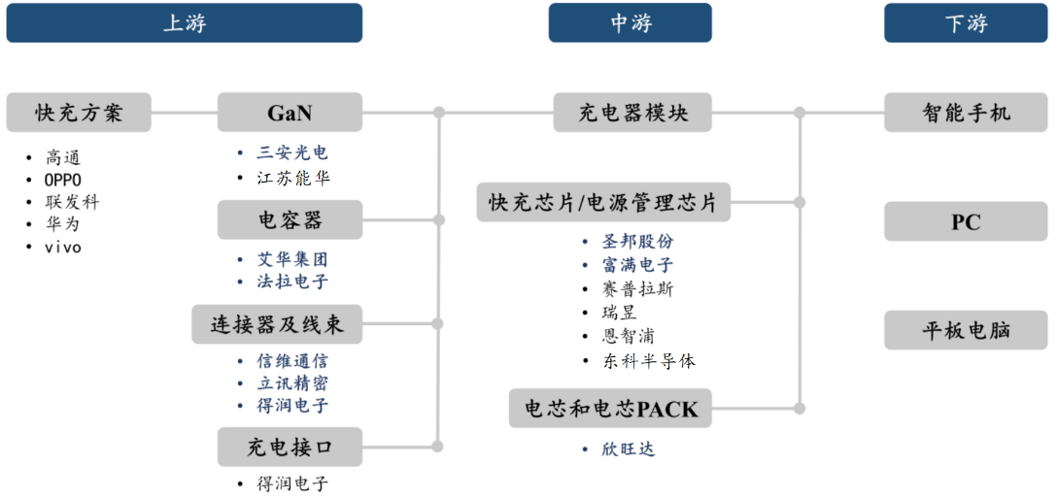
三、行业分析|行业简介
大模拟市场
  模拟芯片中电源管理芯片占模拟芯片整体市场比例约为53%，信号链芯片占比约为47%。
  电源管理芯片主要归纳为八类，其中包括DC/DC调制IC、电池管理IC等；
  DC/DC：用于直流电转化为直流电，内含低电压控制电路及高压开关晶体管；利用电子开关器件MOS管，通过控制电路，使电子开关器件不停地“接通”和“关断”，让电子开关器件对输入电压进行脉冲调制。
  同步整流：采用低导通电阻的功率MOS管代替肖特基二极管，起整流管的作用，从而达到降低整流损耗，提高效率的目的。（栅极电压必须与被整流电压的相位保持同步才能完成整流功能）
类型 | 产品分类 | 主要功能
信号链 | 滤波器、模拟开关、电平转换、接口电路、ADC、DAC等 | 信号放大、信号过滤、模拟信号/数字信号互相转换等
电源管理 | AD/DC、DC/DC、LDO、OVP/OCP、电池管理、LED驱动、MOSFET驱动 | 电流、电压大小控制、功率控制等
Notes:
根据统计数据，全球集成电路市场4000多亿美金，其中模拟700亿美金；电源管理芯片占到53%，信号链芯片占到47%。电源管理芯片市场还是非常大的。

Slide 17
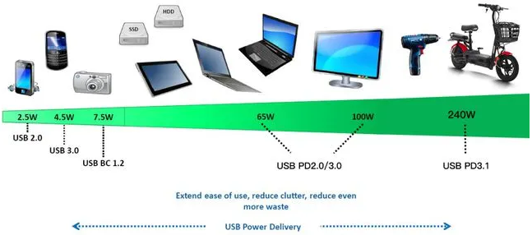
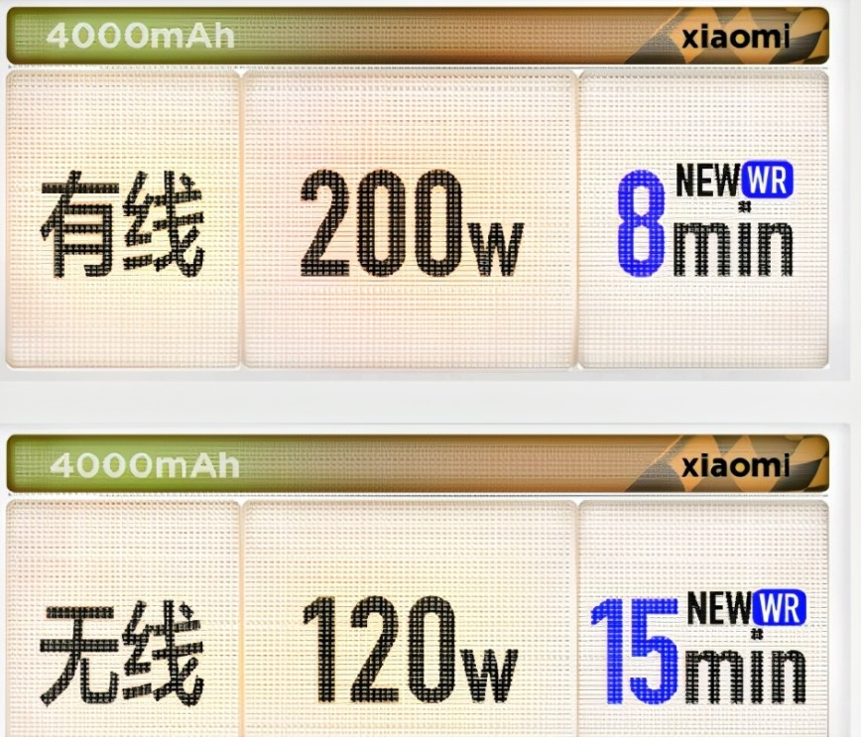
三、行业分析|快充发展趋势
大功率快充的“万物皆可充”时代
  USB PD快充实现普及，iPhone 8之后，各大手机厂商、电脑厂商统一采用PD快充标准和首选方案；
  Type-C目前支持最大功率240W（48V、5A），覆盖笔记本电脑、显示器、电动工具、工业电源、服务器等产品，USB PD3.1标准推动电源行业进入“万物皆可充”时代。
  2021年5月，小米11 Pro魔改版，搭载200W有线快充，仅需8分钟充100%；2021年6月，华为推出135W充电器，支持华为笔记本与华为手机超级快充。
  30W以上的手机快充，高效降压方案的Charge Pump电荷泵技术成为必需，单/双串电池的组合管理技术需求趋势明显。
Notes:
目前，各大厂商的主流高端智能手机电池容量均达到4000mAh以上。快充的普及和大规模应用，解决了人们的续航焦虑，将“充电时间” 的概念从生活中抹除，实现即充即用。快充也将成为包括手机、笔电、可穿戴、电瓶车等标准技术方案。
2021年5月，USB标准组织USB-IF宣布修订USB PD协议3.1规范，将USB Type-C最大功率从100W（20V、5A）提升至240W（48V、5A）。USB PD3.1标准推动电源行业进入“万物皆可充”时代。
左图的小米刚刚发布的200W快充，8分钟充满，引领高功率快充发展，进入大功率快充的“万物皆可充”时代。
目前30W以上的手机快充，需要高效率的Charge Pump电荷泵芯片实现。
高效降压方案的Charge Pump电荷泵技术成为必需。

Slide 18
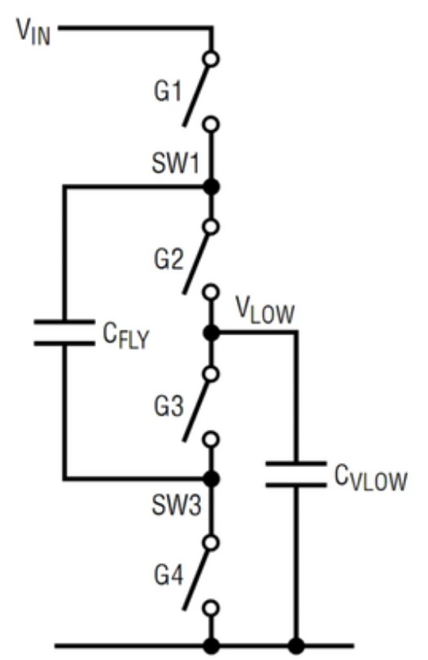
三、行业分析|电荷泵方案
  电荷泵原理
  以升压降流的手机应用为主；
  电容的“串联充电，并联放电”；实现20V→10V或者10V→5V。
  大功率快充
  高效率：vs. DC-DC的电感转换器的92%-93%；效率高达97%-98%，能量损失更小，发热更少；
  体积小：vs. DC-DC的电感转换器需要外挂电容等BOM多、面积大等问题；内置大电容，外围器件少；
  工作条件优：最低工作电压低至3V左右；
  噪声低、EMI低：只有电容充放电，没有电感的电磁场的变换，对电子领域的稳定性很重要。
  高压小电流充电路线
  以10V转5V为例：
序号 | 技术路线 | 效率 | 缺点 | 优点
1 | LDO | 50% | 设计简单、低噪声、面积小 | 低效、只能降压、发热严重&易爆炸
2 | Buck-Boost | 92% | 高效、大功率、客胜可将 | 需要电感&面积大、设计复杂、噪声大
3 | Charge Pump | 98% | 中小功率 | 体积小、效率高、EMI小
Notes:
电荷泵芯片在手机端使用，采用电容的“串联充电，并联放电”原理，实现20V→10V或者10V→5V的功能，并且在2:1的降压方案可以达到98%的效率水平。
相比于LDO、Buck-Boost技术路线，具有体积小、EMI小等优点，更重要的是效率极高，可达98%，这在大功率快充中十分关键，这也是OPPO非常在乎的指标；OPPO前几年找遍了国内厂商，只有大瞬团队能做出满足高效率指标和一致性的要求。

Slide 19
三、行业分析|市场规模
电源管理芯片PMIC市场
  国际市场调研机构TMR数据，到2019年全球PMIC市场规模将达到470亿美元左右，亚太地区承担主要的增长动力。预测2018年至2026年，全球PMIC市场CAGR将达10.69％；→ WSTS最新数据，2021模拟IC市场年增21.7％。
  赛迪顾问数据，受益于国内智能家电、3C产品等领域持续增长，国内PMIC市场规模由2012年的430.68亿元增长至2018年的681.53亿元，年均复合增长率为7.95%。预计2020年-2025年，国内PMIC市场CAGR将达15％左右。
  目前国内电源管理芯片市场的主要参与者仍主要为TI、ADI等欧美企业，占据了80%以上的市场份额；国内主要厂商包括士兰微、上海贝岭、韦尔股份、芯朋微、富满电子、大瞬科技等，各家公司的市场占有率均不到1%。
Notes:
国际市场调研机构TMR数据，到2019年全球电源管理芯片市场规模将达到470亿美元左右，亚太地区成长最为迅速。并且TMR预测2018年至2026年，全球电源管理芯片市场年复合增长率将达10.69％；
根据本周世界半导体贸易统计组织（WSTS）发布最新半导体市场展望报告，二度调升今年全球半导体市场成长率，包括2022年的持续成长。预测2021模拟IC市场年增21.7％
赛迪顾问的数据，受益于国内智能家电、3C产品等领域持续增长，国内电源管理芯片市场规模2018年接近700亿元预计2020年-2025年，国内电源管理芯片市场合增长率将达15％左右。这个数据目前来看比较保守。
目前国内电源管理芯片市场的主要参与者主要为TI、ADI等欧美企业，占据了80%以上的市场份额；国内主要厂商包括士兰微、上海贝岭、韦尔股份、芯朋微、富满电子、大瞬科技等，各家公司的市场占有率均不到1%。
总结下来，市场是个高速成长的大市场，国产厂商的份额也有很大的替代空间。

Slide 20
三、行业分析|细分市场规模
  智能手机市场
  根据Digitimes数据，2020年全球智能手机出货12.4亿部； Strategy预计2021年全球智能手机出货量达到13.8亿台。根据IDC数据，2020年全年的中国智能手机市场出货量接近3.26亿部。
  Digitimes Research数据显示，2020年全球5G手机出货量在 2.8亿台左右，预计2021年全球5G手机出货量在 5亿台左右。5G手机主流快充（30W、40W为主）渗透率在70%左右。→Charge Pump芯片市场规模为44.3亿元。
  拓墣产业研究院数据，2020年全球4G智能型手机出货约有超过80%搭载有线快充功能，预计2021年渗透率还将提升；其中15-30W功率超过60%，为最主流的搭载功率。→Charge Pump芯片市场规模为24亿元。
  仅仅智能手机Charge Pump芯片市场，规模68.3亿元。
  PC市场
  市场研究机构Canalys数据，2020年全球PC出货4.5亿台，预计2021年全球PC出货量增长8.4%，达到5亿台；市场规模在20亿元。
  TWS市场
  行业数据，2020年品牌TWS耳机销量增长趋势不减，达到了3亿台，同比增长230%。预计2021年全球TWS耳机将出货5-6亿台。市场空间约60亿元。
  充电宝市场
  行业数据，高端充电宝5000万台/年需求量，总市场空间5亿元。
  共享单车市场
  国内市场较为稳定，每年6000万颗芯片需求量，总市场空间5亿元。
  →需求总量大约每年90亿颗，市场规模约160亿元。
Notes:
对大瞬科技相关产品的细分市场进行分析，
Digitimes Research数据显示，2020年全球5G手机出货量在 2.8亿台左右，预计2021年全球5G手机出货量在 5亿台左右。5G手机主流快充30W及以上渗透率在70%左右。按照单机需求量在10块多人民币的价格，Charge Pump芯片市场规模为44.3亿元。
4G手机40-65W智能手机按照需求1颗前置Charge Pump芯片和1颗后置Charge Pump芯片，100W甚至需要4颗，2021年4G手机Charge Pump芯片市场规模为24亿元，2021年全球智能手机Charge Pump芯片市场规模68.3亿元。
PC市场，预计2021年全球PC出货量达到5亿台，大瞬所在的电源管理芯片市场规模在20亿元。TWS是爆发式增长的市场，预计2021年全球TWS耳机将出货6亿台。充电仓电源管理芯片需要近10颗PMIC，在耳机配套充电盒芯片成本占比高，接近50%。每套充电仓需求电源管理方案单价10元左右计算，整体全球TWS充电仓电源管理芯片市场规模为60亿元。
充电宝芯片市场每年5亿元；共享单车和电单车市场较为稳定，每年5亿元。
大瞬所处的手机（充电，电量，电池管理）、笔记本电脑（DC/DC、充电）、 TWS(充电+蓝牙)、共享单车(太阳能充电芯片+GPS/BD3定位芯片+BLE）、BLE市场、高端充电宝（充电、电量），→需求总量大约每年90亿颗，市场规模约160亿元。

Slide 21
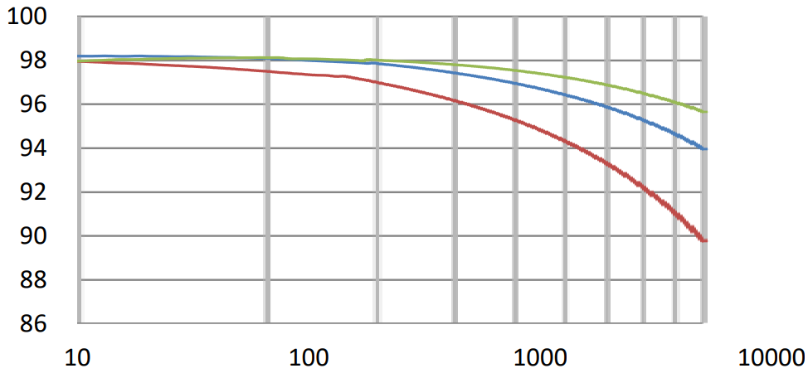
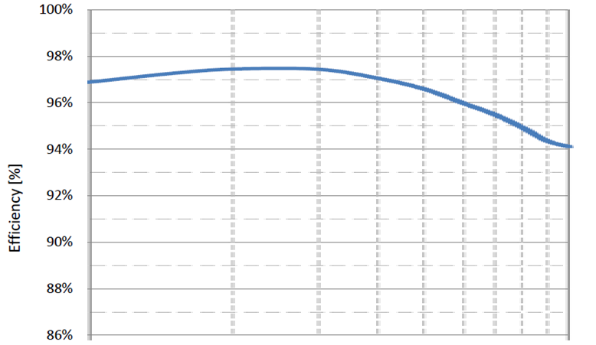
三、行业分析|竞争对手分析
DA9313-Dailog
SD77313-BMT大瞬科技
vs.
根据OPPO的方案需求，解决了DA9313的插拔可靠性上较差、音频噪声较大等问题，并增加了8个特有的功能：
1、增加VBAT OVP功能--防止输入过压损坏芯片内部器件。
2、增加VOUT OVP功能--防止输出端过压损坏芯片内部器件。
3、增加NAS功能--音频模式，轻载时无音频噪声。
4、增加VOUT快速放电功能--解决输出端有残留电压，产线后端芯片损坏的问题。
5、增加工作频率250KHZ 500KHZ 1MHZ可选--提供低于500KHZ工作频率选项，减少输出纹波。
6、增加展频功能--减少射频干扰。
7、优化快速上电功能，支持2V/us上电速度不损坏芯片。
8、优化GPIO引脚上拉电平域支持，I2C支持1.8V-5V上拉电压。
Notes:
我们对公司的具有代表性和最优技术门槛的电荷泵产品进行对标分析；在效率曲线上，两者基本相当。在可靠性和其他方面，根据OPPO的方案需求，解决了DA9313的插拔可靠性上较差、音频噪声较大等问题，并增加了8个特有的功能，满足了OPPO的苛刻要求，并实现量产。
切换频率：频率太高，开关损耗过高；太低，导通损耗过高；

Slide 22
三、行业分析|竞争对手分析
Dialog
在Charge Pump快充产品方面，Dialog的DA9313是后置电荷泵充电方案，可以达到98%的充电效率，实现8A的充电电流。SD77313直接和DA9313进行pin2pin竞争。→效率相当，但在插拔可靠性、音频噪声上，大瞬更优，具有更多的定制化功能。
TI（Texas Instruments，德州仪器，NASDAQ:TXN.O）
在Charge Pump快充产品方面，TI的BQ25970是前置电荷泵充电方案，可以达到97%的充电效率，实现8A的充电电流。SD77316效率高达98%，直接与BQ25970 pin2pin竞争。
在精密计量计产品方面，大瞬科技与TI在手机、共享单车、充电宝等领域存在竞争。
Intersil（Renesas Electronics Corporation, 英特矽尔）
Intersil老牌的设计和制造高性能模拟半导体的领导厂商，瑞萨电子于2016年发起了对Intersil的并购。 Intersil同Intel、AMD、Maxim等均为Fairchildren。
大瞬主要和Intersil在笔电领域竞争，具体包括充电芯片和CPU DC/DC芯片。参与“几家瓜分市场”。
其他其潜在竞争对手
广东赛微微电子：在手机电量计芯片存在潜在竞争；希荻微电子：在前置电荷泵存在潜在竞争；南芯：在前置电荷泵存在潜在竞争；高通：在前置电荷泵存在潜在竞争。
大瞬科技作为国产厂商，定位高端，产品单价整体较高，但相比Dialog、TI又具有很大的性能和价格优势。
Notes:
我们对竞争对手做了详细分析，竞争最为激烈的是dialog公司。
DA9313是2017年发布的比较老旧的产品，在插拔可靠性上较差，音频噪声较大，大瞬在其基础上做了改进，并加了8个特有的小功能，满足OPPO的苛刻需求。
另外年底即将出来的SD77316直接Pin2pin TI的BQ25970，预计售价在0.6-0.7美金，BQ25970，目前价格1美金左右一颗，具有很大的价格优势。对其市场占有率形成较强的挤压态势。
Intersil，作为美国的老牌高性能模拟企业，主要在笔电领域和大瞬竞争，不过这块也不是大瞬科技目前的重点市场，相关市场份额也比较稳定。
广东赛微微电子，目前在IPO辅导，主要产品是电量计芯片，未来在手机市场可能存在部分竞争。希荻微，根据招股说明书40W功率的效率超过90%，产品在推广阶段。南芯目前在小米33W手机里小批量，大瞬直接在终端期间机实现单颗65W的大功率应用。需要重点强调的是，高通2018年底也推出了前置电荷泵芯片，SMB1390，但电磁干扰很大、效率也差。之后陆陆续续推出了第三代产品，芯片面积还是很大；目前在市场上失去了竞争力。小米近两年新系列的手机也从高通切换到了TI。
综合下来，大瞬科技作为国产厂商，定位高端，产品单价整体较高，在后端方案市场，不断蚕食Dialog的份额；在前置方案市场，相比TI等又具有很大的价格优势和性能优势，也将独占鳌头；

Slide 23
四、交易结构|核心条款&交易安排
 | 相关条款 | 具体内容
核心 交易条款 | 估值 | 9.2亿元(投前估值)，投后10.2亿元
 | 业绩/业务承诺 | 暂无
 | 上市及回购安排 | 预计2024年6月30日前IPO， 回购条款8%单利
 | 董事会权利 | 争取董事会1票
 | 其他保护条款
其他重要 条款 | MTM基金权利 | 采用独家的方式投资10,000万元；
 | MTM基金义务 | 协助规范企业治理结构
交易具体方式（交易方案的背景、资金支付方案等）：
本次融资为公司C轮融资，采用增发新股方式进行，本轮融资10,000万元人民币。
目前公司投前估值9.2亿元，超越摩尔基金投入10,000万元，投后股权占比9.8%。
交易详细步骤、进度安排：
聘请中介机构预计在6月中之前完成投决。
资金使用方案：
主要用途：晶圆、封测产能备货资金、研发投入。
进展
投决阶段。
估值逻辑：C轮
高端电源管理芯片稀缺标的，高成长性细分赛道，盈利能力得到快速释放，和MTM的产业协同效应大。
Notes:
给投委会汇报一下，上周又和企业管理层做了进一步沟通，目前投前估值由9.5亿下调至9.2亿，幅度不是很大。MTM采用独家投资的方式投资1亿元，投后整体估值10.2亿元，投后占比9.8%，MTM将获得董事会席位1个。
回购安排是2024年6月30日前IPO，否则8%单利回购。

Slide 24
五、估值分析|企业估值
  历史成本法
  2020年5月，公司B轮融资按照整体估值2.7亿元融资3,627.30万元。
  2020年12月，公司B+轮融资按照整体估值3.3亿元融资350万元。上述融资均为公司高管及核心团队人员投资。
  市场法
  根据2021/5/31收盘价Wind数据，计算得到可比企业的PE平均值为136.68倍，中值为116.61倍。
  按照大瞬科技2021年净利1,619.60万元，根据上述行业市盈率数据计算，并考虑上市公司20%的流动性溢价，大瞬科技整体估值在15.11亿元-17.71亿元。
  公司处于高速发展阶段，21年对应PE在50+倍，22年对应PE快速下降到10倍左右。
  DCF法
  按照折现系数按照15%计算，永续增长率为3%；
  采用DCF法，对大瞬进行企业价值分析，整体企业价值为19.45亿元，相应的股权价值为19.63亿元。
  公司本轮融资9.2亿元估值较为合理。
Notes:
大瞬科技上一轮B+轮融资于2020年12月完成的，整体估值3.3亿元。但均为公司高管及核心团队人员。
考虑到行业市场水平，2019年全年营收1.15亿；至今连续3年均亏损小1千万。2020年9月份，广州希荻微，整体估值40亿，融资3亿；
按照市场法，富满电子、圣邦股份、芯朋微、上海贝岭、晶丰明源，PE在120倍左右。按照大瞬科技2021年扣非净利润计算，大瞬科技整体估值在15亿-18亿元左右。预计22年净利润1亿，PE快速降到10倍左右；
采用DCF法，公司价值为20亿元左右。
整体来看，公司本轮融资9.2亿元估值较为合理。

Slide 25
六、财务预测及回报分析|财务预测
2021年产品线销售情况
  手机产品线：SD77313-5,000万元， SD77007-4,800万元,OPPO合计0.98亿元。
  充电宝产品线:1,500万元；
  共享单车产品线：GPS方案-3,000万元，太阳能充电芯片-1,400万元；
  笔记本电脑产品线：1000万元；
序号 | 最终客户 | 万元 | 序号 | 最终客户 | 万元
1 | OPPO | 9,596 | 8 | ECS | 436
2 | 哈啰单车 | 791 | 9 | 品网(笔电方案商) | 346
3 | 滴滴单车 | 673 | 10 | COOLPAD | 294
4 | 美团单车 | 430 | 11 | Clevo | 241
5 | 海能达 | 479 | 12 | ALIBABA | 109
6 | 华勤 | 521 | 13 | Others | 2,934
7 | WEIZHIXIN | 444 | 合计 |  | 17,294
Notes:
手机产品线，2大主力产品，2款芯片SD77313-5,000万元，， SD77007-4,800万元，OPPO合计带来营业收入1.08亿元。
作为公司第一大客户，OPPO是全球第四大智能手机，并在2021年1月以22.3%的市场份额成为中国最大的智能机品牌，并在今年Q1 以2,150万台的出货量排在全球5G智能手机排行榜第2。
其子品牌realme作为中国市场目前第7大手机品牌，今年预计出货量在7-8千万台。
关于全球手机出货量预测这块，前一阵子有消息说各大厂商下调预测10%-30%；目前通过5月到6.18近2个月的实际出货量情况，没有那么悲观。刚刚Digitimes预测全球上半年智能手机出货量将达到6.5亿。小对于小米，OPPO受印度疫情影响较小；同时5G手机渗透率加大，OPPO在这方面也是受益的。
2020年10月10日公司与OPPO签订了《快充IC供应保障协议》，约定为了满足OPPO广东移动通信有限公司的需求，标的公司承诺保证产能，每月供给1,200万颗的e-marker芯片，1.5kk/月的电荷泵芯片；年需求1.5亿e-marker芯片，1200万颗电荷泵芯片，两者贡献收入合计1亿元。
充电宝产品线:1,500万元；共享单车产品线：GPS方案-3,000万元，太阳能充电芯片-1,400万元；笔记本电脑产品线业绩比较稳定，在1000万元至1500万元之间；

Slide 26
六、财务预测及回报分析|财务预测|产品线
根据产业发展、客户导入进展等综合分析：
  手机产品线：小米等在2021年下半年实现小批量导入，2022年实现上量收入；2023年之后将实现高速增长；同时OPPO的占比将逐年下降；客户集中度降低。
  TWS产品线：2021年实现营收；后续3-5年依然高速成长；
  充电宝产品线：达到一定渗透率之后，逐年稳定；
  共享单车产品线：目前市场占有率较高，后续成长性中性；
  笔记本电脑产品线：2021年-2022年较为稳定；后续随着国产平台的量产，相关营收将呈现快速增长。
项 目 | 2021年 | 2022年 | 2023年 | 2024年 | 2025年
手机产品线 | 9,800.00 | 25,000.00 | 37,500.00 | 50,000.00 | 63,000.00
OPPO | 9,800.00 | 20,000.00 | 27,500.00 | 35,000.00 | 40,000.00
小米等 | - | 5,000.00 | 10,000.00 | 15,000.00 | 23,000.00
TWS产品线 | - | 5,000.00 | 8,000.00 | 12,000.00 | 15,000.00
充电宝产品线 | 1,500.00 | 4,000.00 | 8,000.00 | 12,000.00 | 13,000.00
共享单车产品线 | 4,400.00 | 7,000.00 | 10,000.00 | 12,000.00 | 13,000.00
笔记本电脑产品线 | 1,000.00 | 1,200.00 | 2,000.00 | 5,000.00 | 6,000.00
合计 | 16,700.00 | 42,200.00 | 65,500.00 | 91,000.00 | 110,000.00

Slide 27
六、财务预测及回报分析|财务预测
根据企业财务数据、客户访谈、行业环境等综合分析：
  2021年营业收入根据公司订单、产能情况预测：全年累计营收为1.65亿元，对应的营收增长率为544%。
  2022年-2025年营业收入增速为160%、65%、38%和25% ；
  2021年至2025年主营业务毛利率为43.00%、45.00%、45.00%、46.00和48.00%。
项 目 | 2020年 | 2021年 | 2022年 | 2023年 | 2024年 | 2025年
一、营业收入 | 2,561.82 | 16,500.00 | 42,140.00 | 65,000.00 | 90,000.00 | 112,500.00
减:营业成本 | 1,548.22 | 9,405.00 | 23,177.00 | 35,750.00 | 48,600.00 | 58,500.00
毛利率 | 39.57% | 43.00% | 45.00% | 45.00% | 46.00% | 48.00%
销售费用 | 920.86 | 936.00 | 567.90 | 700.00 | 798.00 | 900.00
管理费用 | 353.13 | 520.20 | 772.20 | 1,120.30 | 1,049.60 | 1,200.00
研发费用 | 958.81 | 3,931.00 | 4,485.00 | 4,930.00 | 5,907.00 | 6,500.00
财务费用 | 2.12 | 10.00 | 70.00 | 120.00 | 150.00 | 200.00
其他收益
二、营业利润 | -1,221.31 | 1,697.80 | 13,067.90 | 22,379.70 | 33,495.40 | 45,200.00
加：营业外收入 | 0.07
减：营业外支出 | 2.60
三、利润总额 | -1,223.84 | 1,697.80 | 13,067.90 | 22,379.70 | 33,495.40 | 45,200.00
减：所得税费用 | 26.72 | 78.20 | 2,156.20 | 3,692.65 | 5,526.74 | 7,458.00
四、净利润 | -1,250.57 | 1,619.60 | 10,911.70 | 18,687.05 | 27,968.66 | 37,742.00
Notes:
公司前5个月做了3500万元营收，实现了微亏不到200万，公司整理盈利能力较强。目前在手订单平均每个月近千万元。
毛利率方面，1-4月的尽调报告显示公司整体毛利率在53.87%。公司的预测比较保守。
预计2022年营收达到4.2亿元，净利润在1亿左右。2023年营收预计6.5亿元，净利润达1,87亿元。
2025年左右，营收有望突破10亿元。

Slide 28
六、财务预测及回报分析|退出方案
基本假设
  中美贸易战，高端国产芯片替代问题紧张，市场需求大规模放量，2021年公司产能处于爬坡阶段。
  公司大客户OPPO继续保持国内智能手机市场的老大的地位，并在600美元以上的高端市场占有率快速提升。MTM预测：2021年OPPO全球出货量预计从1.5亿台增长至1.9亿台。公司另外3颗芯片在2021年完成OPPO的导入验证工作。
  公司将笔记本电脑业务单元重心转向国内CPU平台厂商。
  公司2021年财务费用为0，2022年至2024年财务费用分别为70万元、120万元和150万元。
回报率测算
  根据MTM团队保守盈利预测，2023年公司营业收入预计达到6.5亿元，净利润1.87亿元。
  2023年3月份申报，2023年下半年公司实现科创板上市公开发行，MTM基金锁定期为1年，MTM基金可以在2024年下半年择机退出。
  本轮融资MTM投资10,000万元持股约9.8%（本轮投前估值9.2亿元，投后估值10.2亿元），Pre-IPO融资稀释15%，IPO融资按照股份稀释25%的比例计算，IPO之后MTM持有6.25%的股份。按照退出PE为45倍计算，MTM投资收益测算如下：
情形 | 市盈率 | 公司市值/亿元 | MTM持有股权市值/万元 | 年化收益率
乐观 | 50倍 | 55.26% | 60.57% | 65.47%
中性 | 45倍 | 50.66% | 55.81% | 60.57%
保守 | 40倍 | 45.68% | 50.66% | 55.26%
Notes:
比较重要的一个假设，MTM预测：2021年OPPO（包含realme子品牌）全球出货量预计从1.5亿台增长至1.9亿台。，主要是realme增长速度近乎翻倍；公司另外3颗芯片在2021年完成OPPO的导入验证工作。
公司双串电池管理芯片下半年将在小米爬坡量产；前置电荷泵芯片年底量产并将导入到OPPO、小米、vivo等中高端手机中。
国产替代需求放量，大瞬科技的市场占有率也会快速提高，在高端市场和TI等极少数欧美厂商share市场份额。
在回报率方面，23年IPO申报，24年退出，考虑到未来注册制的成熟化，按45倍PE退出，IRR在61%。

Slide 29
七、投资因素|项目亮点
千亿国产化赛道市场巨大，百亿细分领域多点开花
  TMR数据，2019年PMIC全球市场470亿美元(至2018年CAGR近11%)，中国市场700亿元(80%为欧美企业)，去A国产替代“戴维斯双击”空间巨大；
  BBC数据，近年来在智能手机、TWS等下游高端消费电子产品产量高速增长，手机（充电、电量、电池管理）、笔记本电脑（DC/DC、充电）、 TWS(充电+蓝牙)、共享单车(太阳能充电芯片+GPS/BD3定位芯片+BLE）、 BLE市场、高端充电宝（充电、电量），上述高端市场芯片总市场规模约160亿元。
符合超越摩尔模拟领域投资逻辑，国际化立体布局，竞争优势愈发明显
  中美贸易战、“国产替代”思潮，公司作为国际顶级电源管理技术背景的团队，首当其冲的高端国产品牌被广泛认可。
  较强的供应链安全性：上游打通韩国东部、世界先进等晶圆厂资源+中游境外品质运营+下游大陆应用市场；OPPO、华勤等大客户业绩处于上量爬坡阶段，手握明确订单(给到代理商的发货均得到终端客户的确认)和项目，未来业绩增长确定。
  公司具备自己的供应链采购体系，作为VIP客户并享有与O2Micro同等的服务条件，包括但不仅限于账期、交期、价格等内容，相对于诸多竞争对手均有优势。
  业绩增长确定性高，未来有爆发潜力
  近年来公司产品在OPPO、华勤、滴滴、美团、Acer、酷派等大厂实现量产；储备了小米、vivo、联想、广达电脑、松下等下游大客户；
  公司目前订单充足，产品均在高端客户和特殊应用上有明确需求，业绩确定性很高。
Notes:
目前的行情下，强大的供应链安全，彰显企业的行业地位。在晶圆厂端，大瞬基本享受VIP待遇。团队在全球范围内的产业地位受到尊重；客户访谈对大瞬比较认可，没有拿到账期的代理商也无可奈何。
在上下游资源上，公司具有其他同类公司无法比拟的优势。

Slide 30
七、投资因素|项目亮点
国际化团队成熟稳定，大厂精益规范管理，掌握核心顶级技术
  团队成员主要来自于O2Micro等，在核心技术和产业链资源方面有较强积累；核心管理团队十分稳定；超过半数员工持股；
  公司是国内很少能掌握完整高端PMIC技术的企业，核心技术团队拥有多项电源管理IC国内外专利，近20年电源管理芯片的定义、研发、测试及量产经验；在研发团队管理、新产品规划及量产、品控运营等各环节的管控上有着独到的见解及数十颗芯片成功热销案例。
  产品技术壁垒极高：公司的Charge Pump高端芯片SD77313是全球唯一可大规模量产替代Dialog的产品。公司获得“年度中国潜力IC设计公司”中国IC设计成就奖；在新兴的快充E-marker市场，成为OPPO的独家芯片供应商；在国内共享单车太阳能充电芯片的市场占有率为70%。
  拥有多年量产准时交货的优良纪录，不良率DPPM<5。现有超过20家已量产世界顶级客户，近两年下游客户零账期。
价格合理的极其稀缺标的，IPO确定性高、退出渠道多样
  远低于国内IC设计行业上市企业PE的120倍，预计2021年营收1.65亿元+净利1,600万元（对应PE为58倍），2022年营收4.2亿元+净利1.1亿元，PE下降为10倍。
  高端电源管理芯片细分领域稀有标的，国产替代高端唯一可选，具有绝对产品核心竞争力和技术原创性。
  符合证监会科创板最新三项常规指标苛刻标准；科创板、创业板多种退出路径明晰。

Slide 31
七、投资因素|投资逻辑
  布局赛道+稀缺标的--主要驱动因素
  电源管理芯片是“戴维斯双击”优良赛道
  模拟大赛道中的细分优良大赛道：细分市场大，成长性极好；
  高端芯片市场国产空白，替换空间极大；
  PMIC领域的“恒玄”。
  技术积淀深厚、产品竞争力强大
  美国老牌纳斯达克上市公司智能手机+笔电产品业务线剥离。
  团队、技术、产品线等完整齐备，国际化运营团队和战略定位。效率很高+品质可靠。
  高端产品国产替代唯一，独享去A的市场蛋糕。
  产业协同效应大：董事长具有深厚的台湾半导体采用链资源，对未来MTM布局台湾标的资产具有很大优势。
  标的稀缺性极高、未来持续发展空间大
  2年之内公司达到5亿元营收规模企业，公司处于业绩高速爆发增长期，PE快速下降至10倍左右。
  公司卡位高端赛道，技术领先优势明显，有望3-5年脱颖而出，成为PMIC领域国内龙头；
Notes:
错过TWS的恒玄，不能错过快充的恒玄；

Slide 32
七、投资因素|项目风险
  1、产能不足风险
  公司属于典型的Fabless集成电路设计企业，可以自行完成芯片设计等流程。由于近年来快充市场处在爆发式增长期，电源市场的大客户也处在上量阶段，而公司目前的产能无法适应终端厂家大规模量产的需求。虽然公司正积极扩张产能，未来也存在产能不足的风险。
缓释措施：
  公司目前在进行C轮融资，旨在加强流动资金的储备及产能的备货规划。
  2、上游产品供货风险
  国内知识产权保护力度不够，一旦公司产品推向市场，将面临被抄袭的风险。
缓释措施：
  公司沿用美国纳斯达克上市公司的IP保护策略，在专利技术方面做充分的布局，在既保护专有技术的同时又能保证市场份额。
  公司产品算法模块逐步采用“固件烧写”的方式进行反抄袭。
  另外公司依托完整成熟的质量管理体系，和境外专业的运营团队，保证公司产品品质的高壁垒性。
  3、对原上市公司供应链的依赖
  公司2021年1-4月向原上市公司采购金额以及技术服务金额已经超过总采购额的70%。
  缓释措施：
  公司目前已经将从上市公司转移的产品进行了料号更换并在下游客户量产出货。
  后续督促公司拓展客户渠道并不断扩充供应商体系，减少对原上市公司的依存。

Slide 33


八、商业尽调|客户&专家访谈
  OPPO(终端大客户)
  导入OPPO的时间很漫长，从2016年-2020年，目前有千万级别的量；算是不小的奇迹吧。
  大功率65W充电器，需要1颗降压Charge Pump，也找过很多厂商做开发， OPPO对效率要求很高，只有大瞬能实现97%+的效率；
  后续定制化要求很多：电池并起来、电量计等和大瞬开始合作。
  大瞬量产产能没有问题。有项目，满足要求的情况，每几个月会开新项目；
  选择大瞬来做，主要是在串并、并串上有经验；在效率、纹波稳定性有相关的要求；做了相应的评估，产品指标都能满足要求，可以实现Pin2pin；
  经过2016年开始的不断磨合，团队在电源领域需要时间沉淀；对大瞬的技术能力还是很认可的；要求他们做的东西，像响应方面都比较积极；变成大瞬之后更国产化一些，本地化更好一些。
  台湾丰艺(代理商)
  公司代理的产品线符合凹凸科技的应用。上海（子公司）这边去年合作具体500k美金左右；预计今年差不多2kk美金。
  代理商只是发货渠道，方案商指定原厂品牌，原厂管控交货渠道的需求。
  大瞬科技的产品技术仅次于TI，基于凹凸的背景公司有技术沉淀；其产品不会出现不良，技术方面的问题不用考虑。
  滴滴单车，公司涉及的案子基本都是大瞬，独占鳌头。
  在客户服务方面，商务、销售等工作都很细致，每个月都会和方案商核实需求。
  上海和弘(代理商)
  TI的产品大而全，凹凸（大瞬）在电源管理领域更精；国内其他厂商的产品品质没大瞬做得好，只是市场推广比较猛。
  大瞬的太阳能充电芯片具有独特特性，在桥底下也可以充电，具有不可替代性。充电芯片,摩拜独供；今年计划2kk左右；
  去年全年200万美金；今年2000万人民币左右；公司本身40%-50%增长，（大瞬业务）明年30%-50%的增长甚至有100%增长；
  T专家（前凹凸科技员工）
  大瞬科技的人都是凹凸科技原来的人，他们在电源技术领域的积累很深厚，早期有用专利卡TI的事，后来把TI逼得没办法只好使劲研发；技术完全没有问题。
Notes:
丰艺电子是30多年的老牌代理商，产品代理门槛很高，要求是一是被市场认可的产品，另外发展有前瞻性发展机会的产品；最重要是要匹配公司的市场。
晶圆厂这块，企业这两天说可以开放FAB厂销售人员窗口供我们访谈。立项之后，我们尽快做一下访谈。

Slide 34
九、意见和建议
投资方案总结
本轮大瞬科技C轮融资，MTM投资预计10,000万元额度。
建议
建议对本项目予以正式投决。
下一步工作计划
对公司的交割前提条件文件等快速落实；
进行增资打款。

Slide 35
Thanks
Add:3303-3306,S2,BFC,No.600ZhongshanRoad(E-2),HungpuDistrict,Shanghai
Tel： +86 21 62126856
Fax： +86 21 62128309
XINSHUO CAPITAL CO.,LTD

